Slide 1
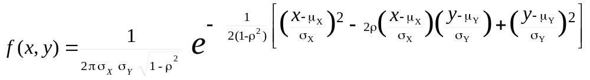
Distribución Normal Bivariada
Una variable aleatoria bidimensional (X,Y) tiene una distribución normal bivariada si tiene como función de densidad :
donde μ_{X} , μ_{Y} , σ_{X} , σ_{Y} , ρ son constantes reales tales que:
-∞ < μ_{X} < ∞ ,
-∞ < μ_{Y} < ∞ ,
σ_{X} >0 , σ_{Y} >0 ,
-1< ρ <1.

Slide 2
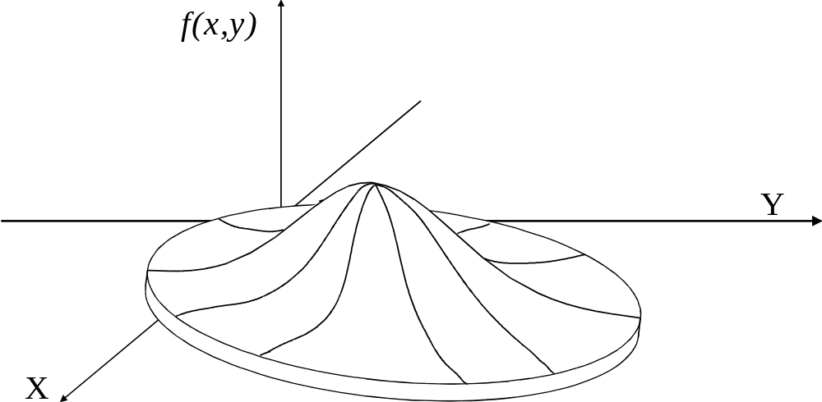
Distribución Normal Bivariada
El gráfico de una distribución normal bivariada es:

Slide 3
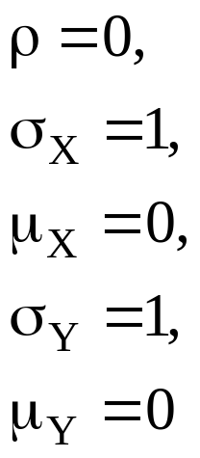
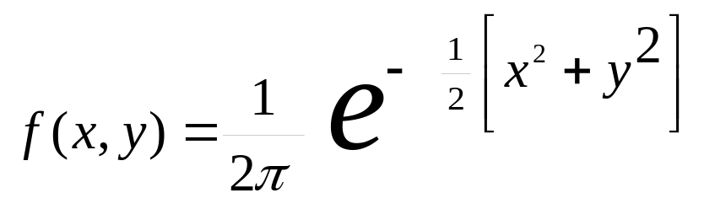
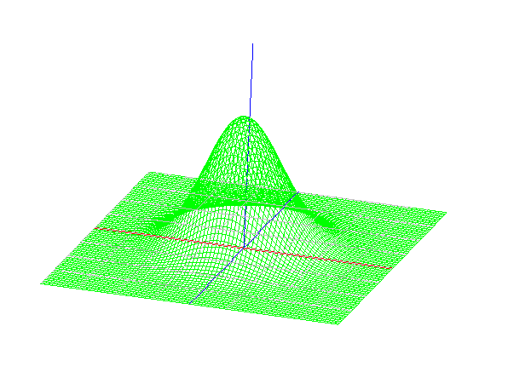
Distribución Normal Bivariada
Normal01

Slide 4
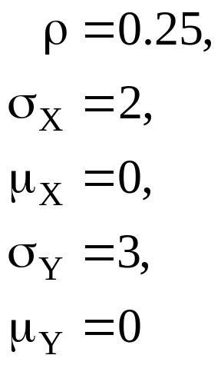
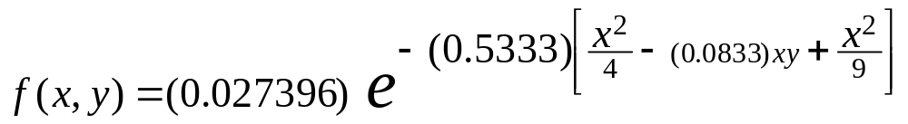
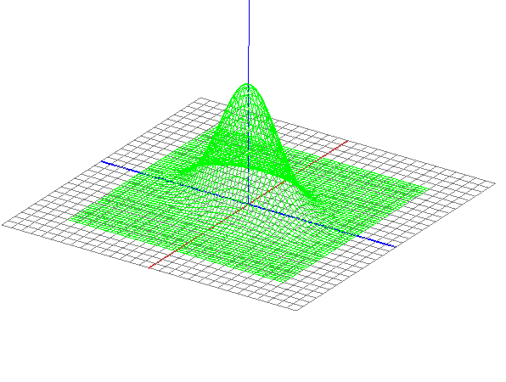
Distribución Normal Bivariada
Normal02

Slide 5

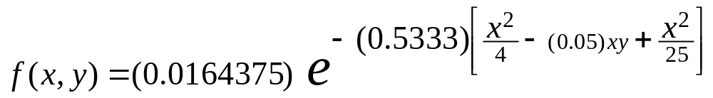
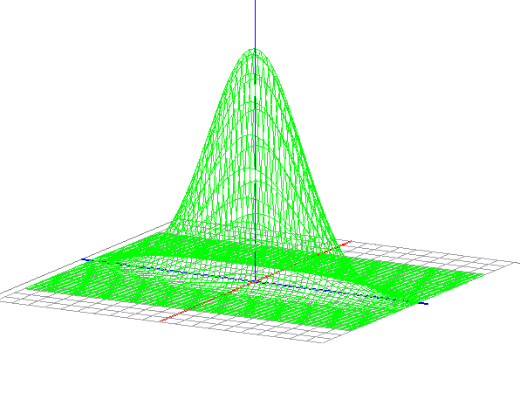
Distribución Normal Bivariada
Normal03

Slide 6
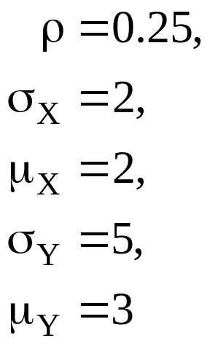
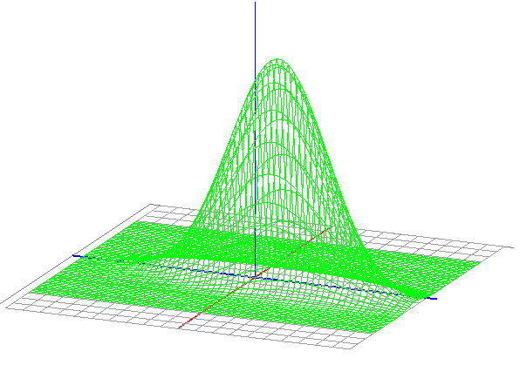
Distribución Normal Bivariada
Normal04

Slide 7
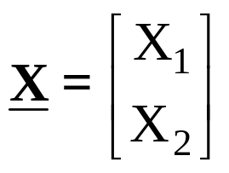
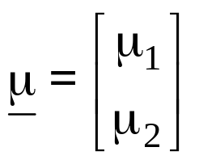
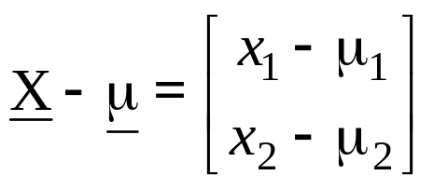
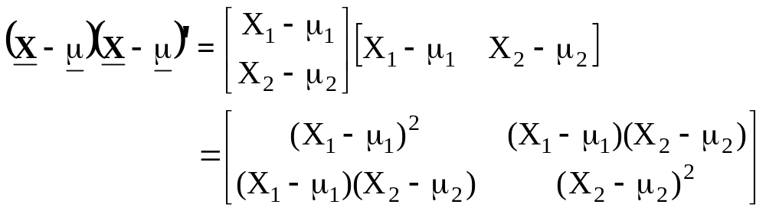
Distribución Normal Bivariada.
Densidad en forma matricial.
Considerando:
Se tiene:

Slide 8
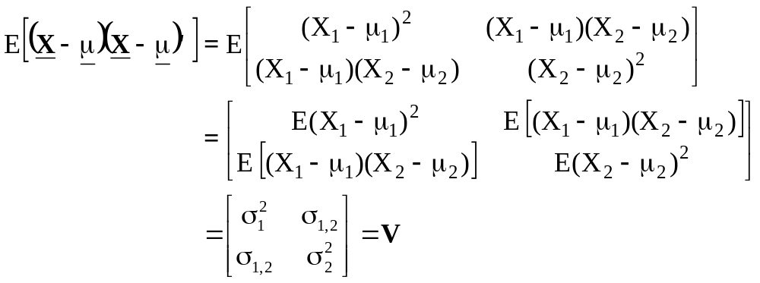
Distribución Normal Bivariada.
Densidad en forma matricial.
Con lo cual:
Esta matriz de valores esperados es llamada matriz variancia-covariancia de las variables X₁ , X₂ .

Slide 9
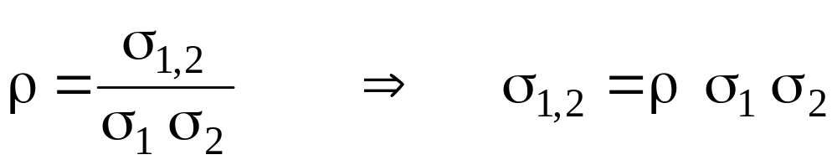
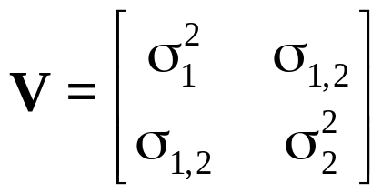
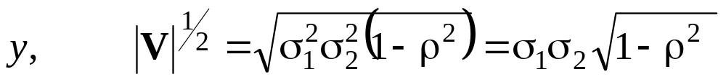
Distribución Normal Bivariada.
Densidad en forma matricial.
Por otro lado, considerando:
Se deduce:

Slide 10
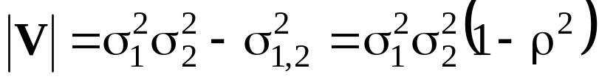
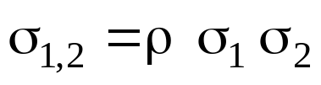
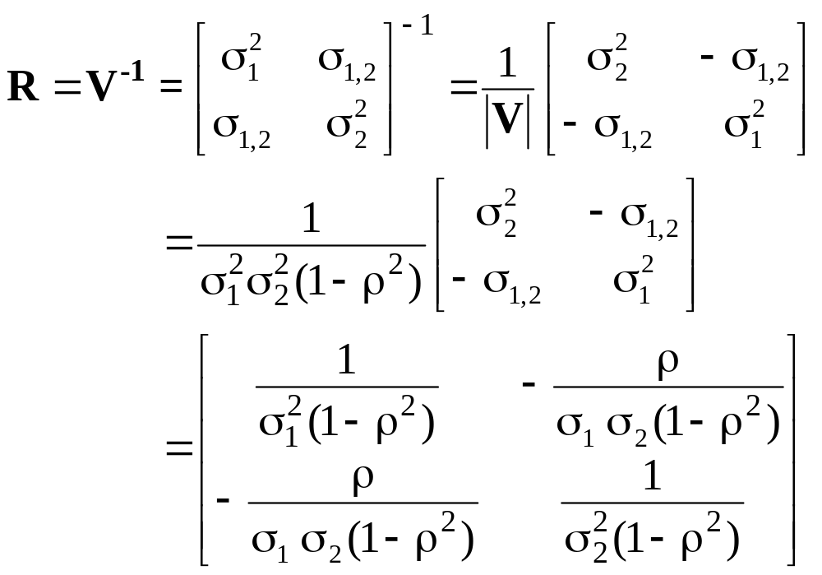
Distribución Normal Bivariada.
Densidad en forma matricial.
La inversa de la matriza de variancia-covariancia es:

Slide 11
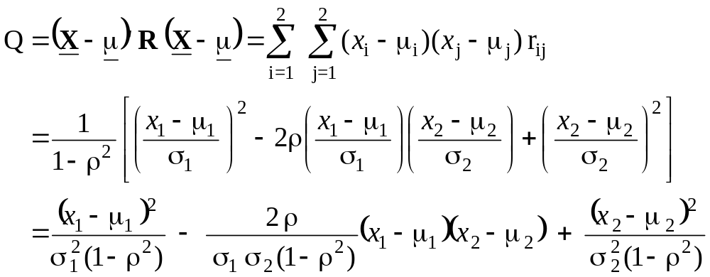
Distribución Normal Bivariada.
Densidad en forma matricial.
Al definir la forma cuadrática:

Slide 12
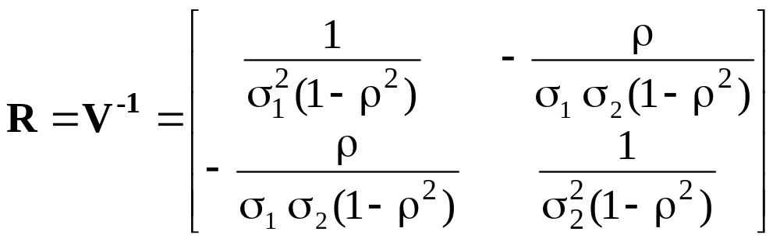
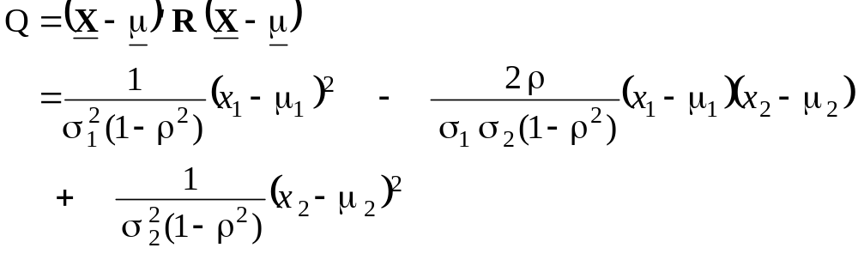
Distribución Normal Bivariada.
Densidad en forma matricial.
y

Slide 13
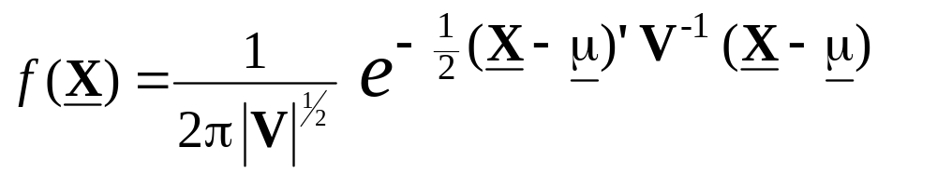
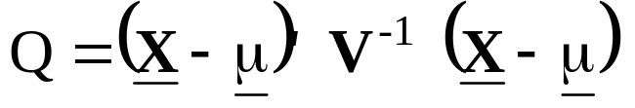
Distribución Normal Bivariada.
Densidad en forma matricial.
La densidad de la distribución normal bivariada, expresada en forma matricial es:
Donde V es la matriz variancia-covariancia, y
es la forma cuadrática de la normal bivariada.

Slide 14
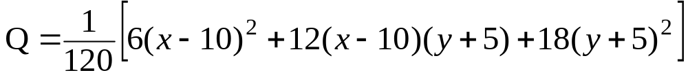
Distribución Normal Bivariada.
Densidad en forma matricial. Ejemplo
Sean X, Y dos variables que tiene una distribución normal bivariada con una forma cuadrática:
Halle la matriz variancia-covariancia y el valor del coeficiente de correlación de dichas variables.

Slide 15
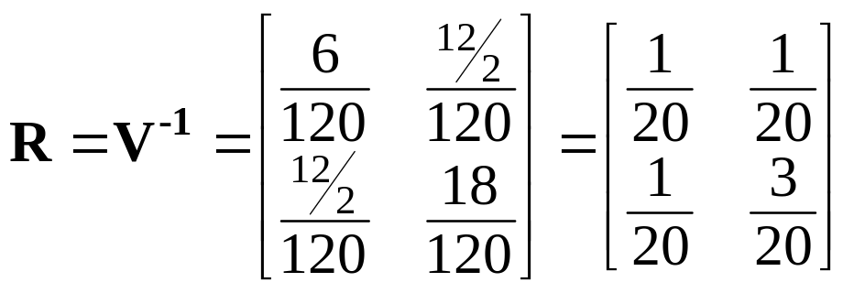
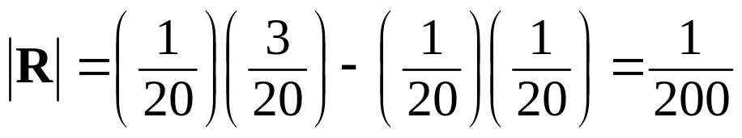
Distribución Normal Bivariada.
Densidad en forma matricial. Ejemplo
Para este este ejemplo, la matriz R es:

Slide 16
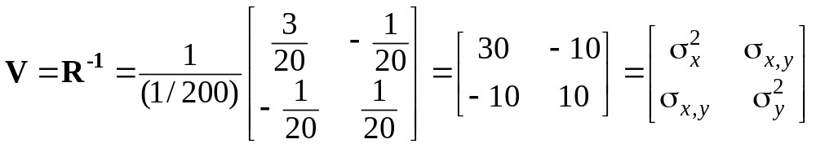
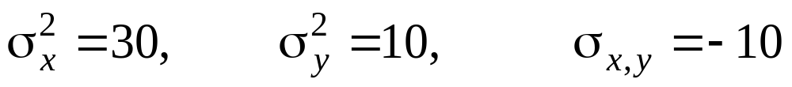
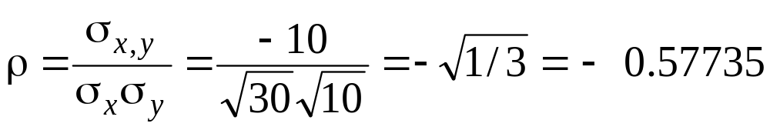
Distribución Normal Bivariada.
Densidad en forma matricial. Ejemplo
Luego,

Slide 17
Distribución Normal Bivariada.
Densidad en forma matricial. Ejemplo
install.packages("mvtnorm")
library(mvtnorm)
mean <- c(10, 5)
lower <- c(0, -5)
upper <- c(100, 60)
corr <- diag(2) # Cambiar a sigma
corr[lower.tri(corr)] <- 0.6
corr[upper.tri(corr)] <- 0.6
prob <- pmvnorm(lower, upper, mean, corr)
print(prob)

Slide 18


Distribución Normal Bivariada.
Teoremas.
Si X₁ , X₂ son dos variables aleatorias que tienen una distribución normal bivariada; luego, la distribución marginal de X₁ es normal con media μ₁ y variancia , y la distribución marginal de X₂ es normal con media μ₂ y variancia .
Si X₁ , X₂ son dos variables aleatorias que tienen una distribución normal bivariada; luego, cualquier combinación lineal de dichas variables tendrá también una distribución normal.

Slide 19
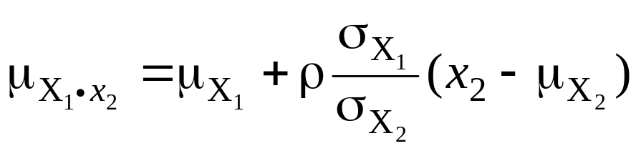
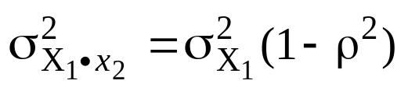
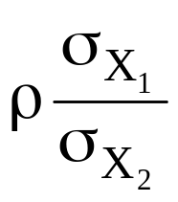
Distribución Normal Bivariada.
Teoremas.
Si X₁ , X₂ son dos variables aleatorias que tienen una distribución normal bivariada; luego,
1). La distribución condicional de X₁ , dado X₂ = x₂ , es
normal con media y variancia:
Ec de regresion
Donde:
es el coeficiente de regresión.

Slide 20
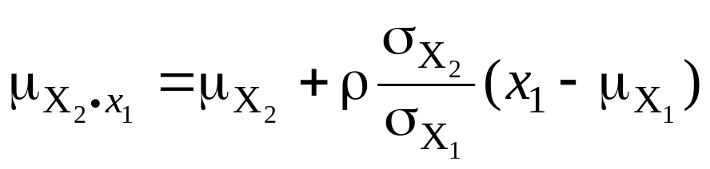
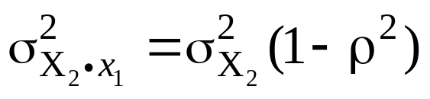
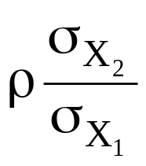
Distribución Normal Bivariada.
Teoremas.
Si X₁ , X₂ son dos variables aleatorias que tienen una distribución normal bivariada; luego,
2). La distribución condicional de X₂ , dado X₁ = x₁ , es
normal con media y variancia:
Donde:
es el coeficiente de regresión.

Slide 21
Distribución Normal Bivariada.
Densidad en forma matricial. Ejemplo
Sean X, Y las cantidades demandadas de dos artículos que tiene una distribución normal bivariada con una forma cuadrática:
Halle la ecuación de regresión de la demanda de X, sobre la demanda de Y.

Slide 22
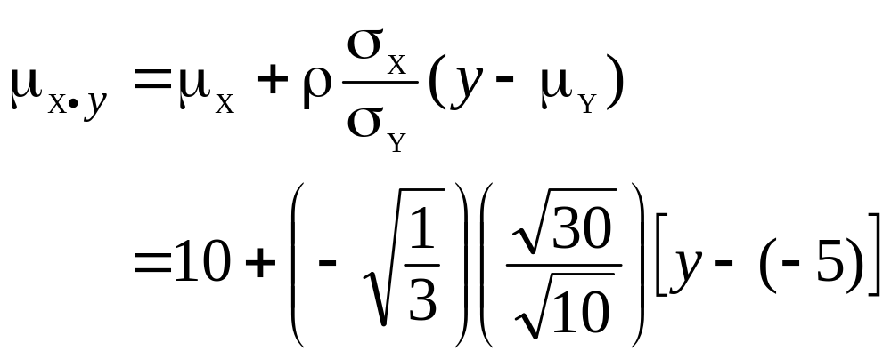
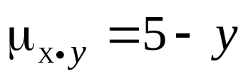
Distribución Normal Bivariada.
Densidad en forma matricial. Ejemplo
Halle la ecuación de regresión de la demanda de X, sobre la demanda de Y.

Slide 23
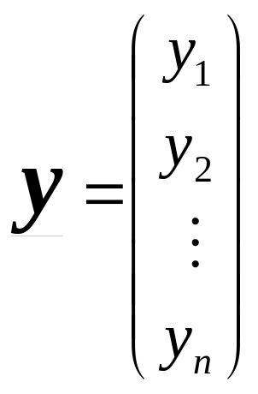
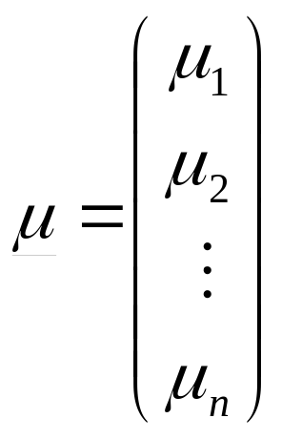
Distribución Normal Multivariada.
El vector aleatorio n- dimensional:
Tiene una distribución normal multivariada con un vector de medias:

Slide 24
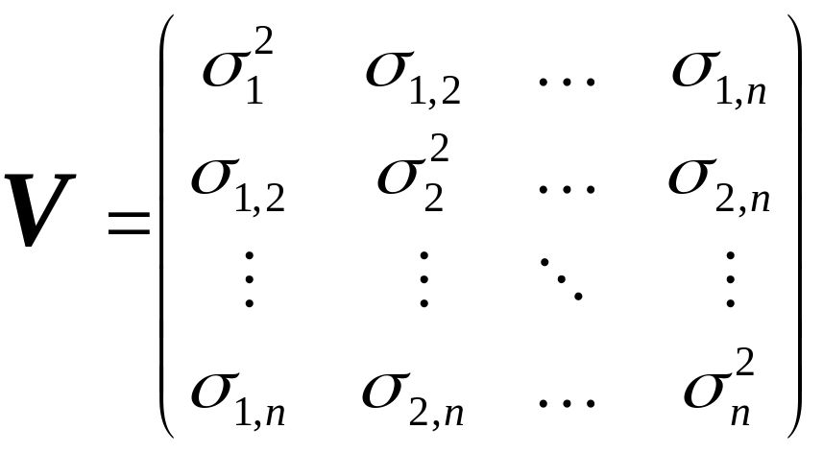
Distribución Normal Multivariada.
y una matriz variancia-covariancia:
Si función de densidad es:

Slide 25
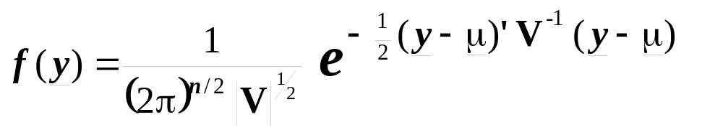
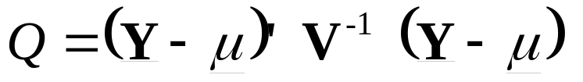
Distribución Normal Multivariada.
Si función de densidad es:
donde,
es la forma cuadrática de la normal multivariada.

Slide 26
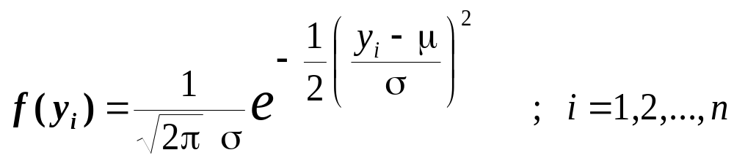
Distribuciones Normal Multivariada.
Distribución de una muestra aleatoria
Si Y₁, Y₂, ... , Y_{n} es una muestra aleatoria de una distribución normal con media μ y variancia σ².
La función de densidad de la variable Y_{i} es:

Slide 27
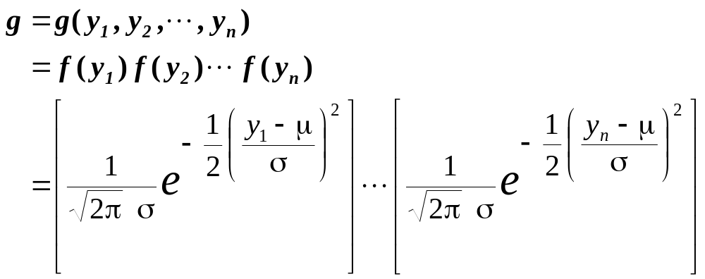
Distribuciones Normal Multivariada.
Distribución de una muestra aleatoria
Luego, la densidad conjunta de las variables Yi es:

Slide 28
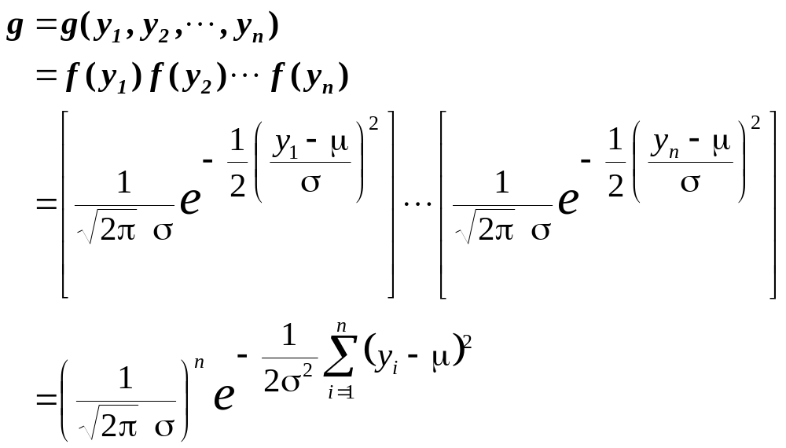
Distribuciones Normal Multivariada.
Distribución de una muestra aleatoria

Slide 29


Distribuciones Normal Multivariada.
Distribución de una muestra aleatoria
De la densidad conjunta:
Se deduce:

Slide 30


Distribuciones Normal Multivariada.
Distribución de una muestra aleatoria
a)

Slide 31

Distribuciones Normal Multivariada.
Distribución de una muestra aleatoria
a)

Slide 32

Distribuciones Normal Multivariada.
Distribución de una muestra aleatoria
a)

Slide 33

Distribuciones Normal Multivariada.
Distribución de una muestra aleatoria
Donde V⁻¹ es la inversa de la matriz de variancias y
covariancias

Slide 34


Distribuciones Normal Multivariada.
Distribución de una muestra aleatoria
Se puede apreciar que:
y, que:

Slide 35


Distribuciones Normal Multivariada.
Distribución de una muestra aleatoria
b)

